Slide 1
Ресторан бот
Этот код реализует телеграм-бота, который помогает пользователю заказать еду в ресторане. Бот может обрабатывать несколько команд, например, заказать завтрак, обед или ужин. Он также предоставляет информацию о спецпредложениях и позволяет пользователю добавлять блюда в заказ.
Боровков Дмитрий

Slide 2
Мой бот ресторана обладает следующими основными функциями:
Заказ еды онлайн: вы можете выбрать блюда и напитки из указанного меню, указать количество порций и оформить заказ прямо через чат с ботом.
Оплата заказа: через нашего бота вы можете оплатить заказ онлайн, используя различные способы оплаты, что сделает процесс заказа еще более удобным или наличными при получении курьером.
Так же к некоторым блюдам прилагается бонус в виде подарка или скидки.

Slide 3
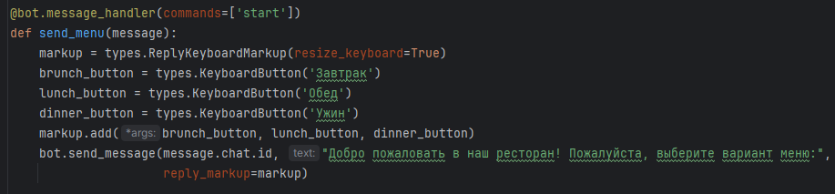
Использование KeyboardButton помогает сделать много функциональные
и удобные кнопки для выбора

Slide 4
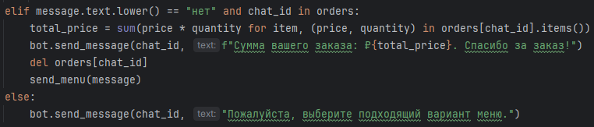
Так же он выводит цену одного или выбранных вами блюд.
С помощью sum и некоторых вычислений:

Slide 5
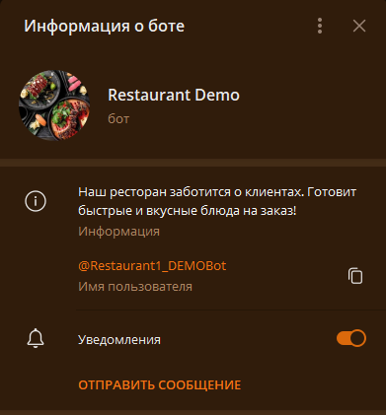
Этот код поможет ресторану автоматизировать процесс приема заказов и улучшить обслуживание клиентов. Благодаря мессенджеру Telegram пользователи смогут быстро и удобно оформить заказ питания.
В дальнейшем я сделаю время доставки и её выбор, книгу отзывов, фотографии блюд и напитков для каждой категории.

